Slide 1
16-2 电解质溶液的活度
Activities of Electrolyte Solutions

Slide 2
1. 电解质溶液中各组分的活度(activities of various components in electrolyte solutions)
例：

Slide 3
M⁺
Xˉ
Xˉ
M⁺
MX
MX
M⁺
MX
Xˉ
由惯例I和惯例III定义知，无限稀释时，溶液趋于理想稀溶液，γ_{A}→1, γ_{b,+}→1, γ_{b,−}→1, γ_{b,Bu}→1。

Slide 4
M⁺
Xˉ
Xˉ
M⁺
MX
MX
M⁺
MX
Xˉ

Slide 5
2.电解质作为整体的化学势和活度(chemical potential and activity of electrolyte as a whole)
M⁺
Xˉ
MX
M⁺
MX
Xˉ
MX
MX
MX
MX
M⁺
MX
MX
Xˉ
溶剂

Slide 6
参考态未定！
①
②
提示参考态有两种可能的取法
?
?
①
课本中将此种参考态用于定义第二类电解质整体的活度，(16-13)式。
②
课本中将此种参考态用于定义第一类电解质整体的活度，(16-19)式。
参考态的选取以方便为原则，取两种不同参考态，人为使问题复杂化，也使得活度的定义不自洽：比如强电解质属于第二类电解质，但是也可近似将其看作第一类电解质，产生矛盾。

Slide 7
?
?
①
②
引入活度是为了方便计算化学势，其中的活度因子描述了溶液偏离理想（稀）溶液的程度，选取何种参考态，以方便为原则！
①涉及满足亨利定律的未解离电解质，实际电解质溶液在浓度很稀时，虽然溶质符合亨利定律，但是此时未解离的电解质数量远少于离子数量，电解质主要以离子形式存在，两者并不一致。
②涉及符合亨利定律的离子，实际电解质溶液在浓度很稀时主要是符合亨利定律的离子，两者一致。
取②作为电解质整体的参考状态！

Slide 8
对所有电解质，B的参考状态为：
将各组分化学势表达式
代入 并注意到K_{a}定义，得
强电解质K_{a} >> 1，第二类电解质的解离能力极限：

Slide 9
3.平均离子活度(mean ionic activity)
(ν个离子)
平均离子活度
平均离子浓度
平均离子活度因子

Slide 10
4.第一类电解质溶液(first kind electrolyte solutions)
除了不存在未解离的分子，活度等的定义式与第二类电解质溶液相同。由于不存在未解离的电解质，则
对于第二类电解质溶液，a_{b,Bu} ≠ 0，K_{a}是有限的。
当第二类电解质解离能力很强时，K_{a}>>1，其解离能力的极限就是第一类电解质。

Slide 11
电解质溶液活度和活度因子小结
◆ 溶剂的活度
◆ 离子的活度
◆ 未解离电解质的活度
◆ 电解质作为整体的活度
◆ 平均离子活度
◆ 平均离子活度因子
◆ 平均离子质量摩尔浓度

Slide 12
电解质溶液活度和活度因子小结
第二类电解质
第一类电解质

Slide 13
例：已知质量摩尔浓度为 b 的LaCl₃ 溶液，试写出其 b±、a± 、a_{B} 的表达式。
解：

Slide 14
5.溶剂渗透因子(osmotic factor of solvent)
合理的(rational)渗透因子
实用的(practical)渗透因子
例： 25℃，b=2mol⋅kg⁻¹的KCl溶液，γ_{b,±} = 0.573， γ_{A} = 1.004，φ_{x} = 0.945，φ_{b} = 0.912。

Slide 15
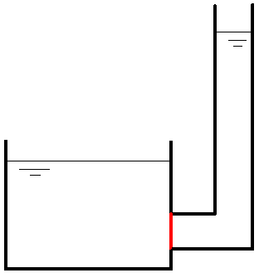
了解一下：实用渗透因子的由来
Π：渗透压
半透膜
溶液
纯溶剂
将溶剂看作连续介质，溶质分子就像气体分子，也有类似的状态方程，渗透压类似于压强，实用渗透因子类似于压缩因子。

Slide 16
φ_{x}与φ_{b}关系
稀溶液完全电离
稀溶液
无限稀释

Slide 17
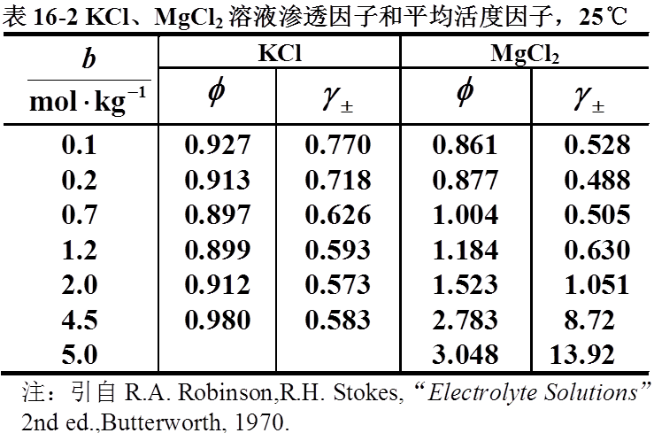
6.如何得到活度因子和渗透因子

Slide 18
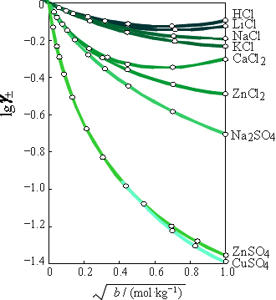
电解质稀溶液平均离子活度因子的特点
在稀溶液中γ±主要决定于浓度和电解质的价型，与离子的本性关系较小。
浓度较高时，同一价型中不同电解质的差异才逐渐显著起来。
当浓度很稀时，近似表现出线性关系

Slide 19
离子强度(ionic strength)
从实验结果看出，影响平均离子活度因子的主要因素是电解质的总浓度和离子的价数，而价数的影响更显著。
据此路易斯和兰德尔提出了离子强度I的概念。溶液的离子强度I定义为离子浓度与其价数的平方乘积总和的一半，写作

Slide 20
离子强度(ionic strength)
I与离子本性无关，只与浓度和价态有关！
强电解质和第一类电解质
浓度很稀时：

Slide 21
例：一电解质溶液含KCl和BaCl₂，它们的浓度分别为 0.1mol⋅kg⁻¹和0.2mol⋅kg⁻¹，试求其离子强度 I。
解：
可分别计算各电解质离子强度，再相加！

Slide 22
例：计算b = 1.20mol⋅kg⁻¹的KCl水溶液在25°C时的溶液的离子强度、平均离子质量摩尔浓度、平均离子活度、电解质活度、溶剂活度和活度因子。已知γ± = 0.593, φ_{b} = 0.899。
解：

Slide 23
例：计算b = 1.20mol⋅kg⁻¹的KCl水溶液在25°C时的溶液的离子强度、平均离子质量摩尔浓度、平均离子活度、电解质活度、溶剂活度和活度因子。已知γ± = 0.593, φ_{b} = 0.899。
解：

Slide 24
例：计算b = 1.20mol⋅kg⁻¹的MgCl₂水溶液在25°C时的平均离子质量摩尔浓度、平均离子活度、电解质活度、溶剂活度和活度因子，溶液的离子强度。已知γ± = 0.630, φ_{b} = 1.184。
解：

Slide 25
例：计算b = 1.20mol⋅kg⁻¹的MgCl₂水溶液在25°C时的平均离子质量摩尔浓度、平均离子活度、电解质活度、溶剂活度和活度因子，溶液的离子强度。已知γ± = 0.630, φ_{b} = 1.184。
解：

